Slide 1
Projekt
Układ Automatycznej Regulacji Moduł SK I
Informatyka Przemysłowa
Adrian Szewczyk, 310811
Jakub Wesoły, 310844

Slide 2
Plan prezentacji
Jak zbudowana jest otrzymana przez nas aplikacja? Jak wygląda podział na warstwy?
Schemat UML
Relacje obiektowe
Uwagi co do projektu
Zauważalne różnice między projektami obu sekcji
Linki do programów na GitHub (Serwer, Klient)
Prezentacja podstawowej implementacji sieciowej w programie

Slide 3
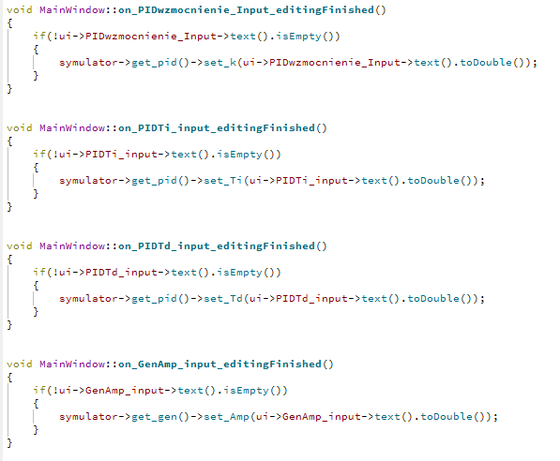
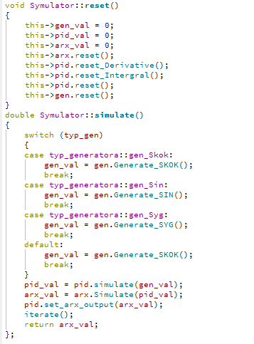
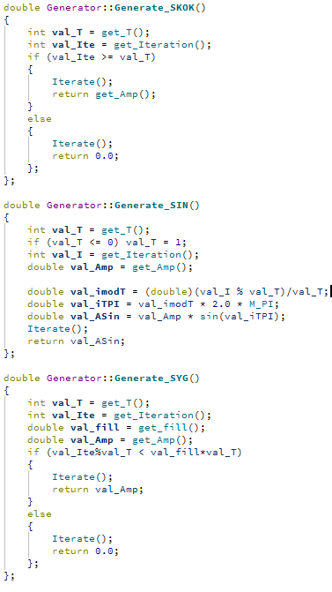
Warstwowy Podział Aplikacji
Dwuwarstwowa Aplikacja
Warstwa Prezentacji
Warstwa Sterowania

Slide 4
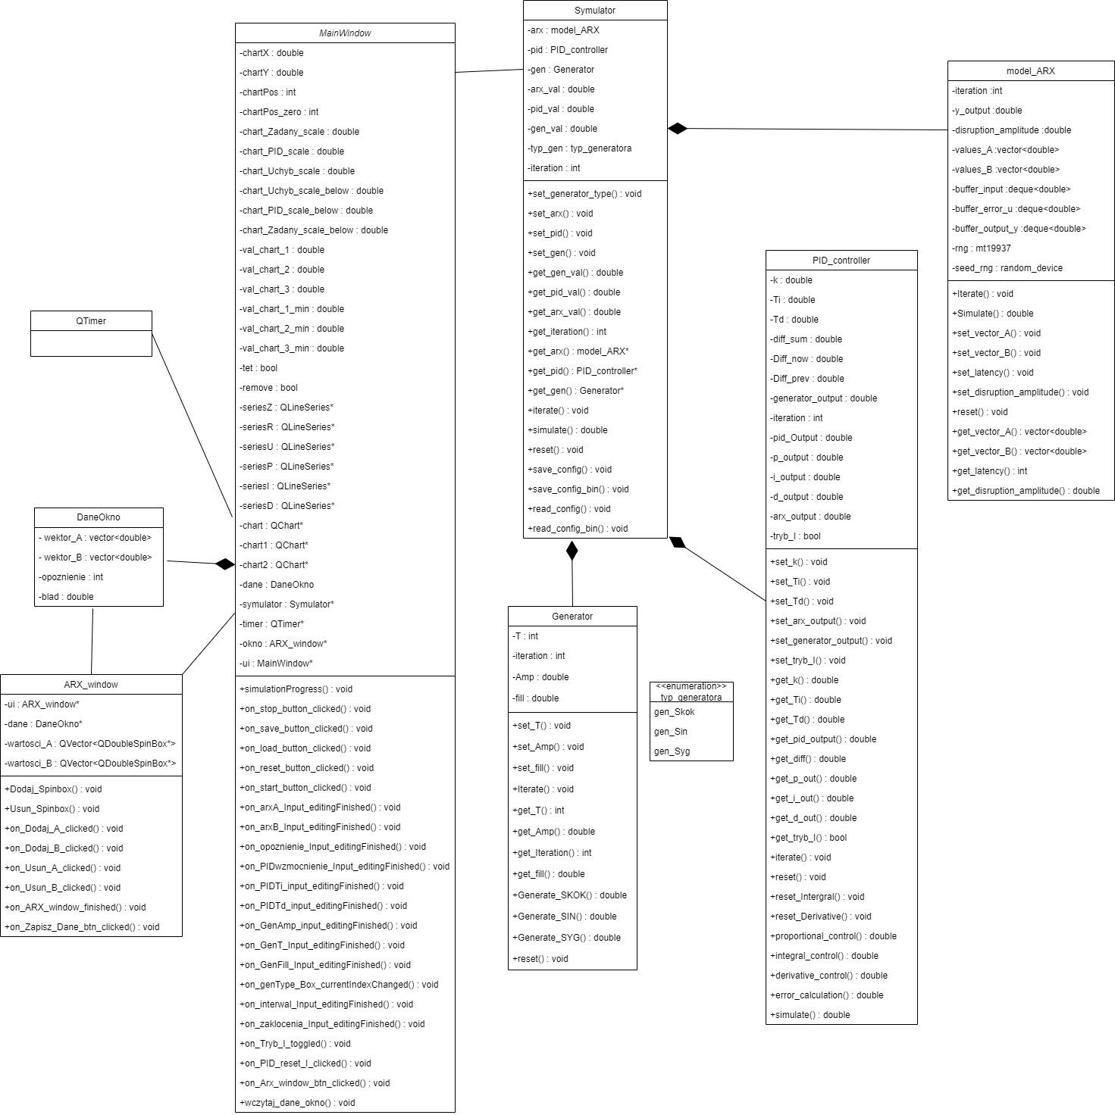
Schemat UML otrzymanego projektu

Slide 5

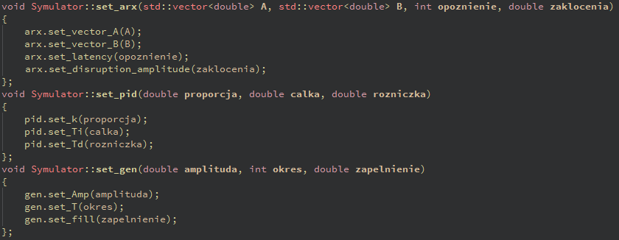




Relacje obiektowe
Symulator
Okno ARX
MainWindow

Slide 6
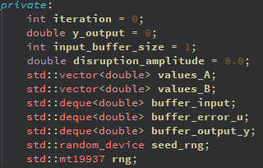
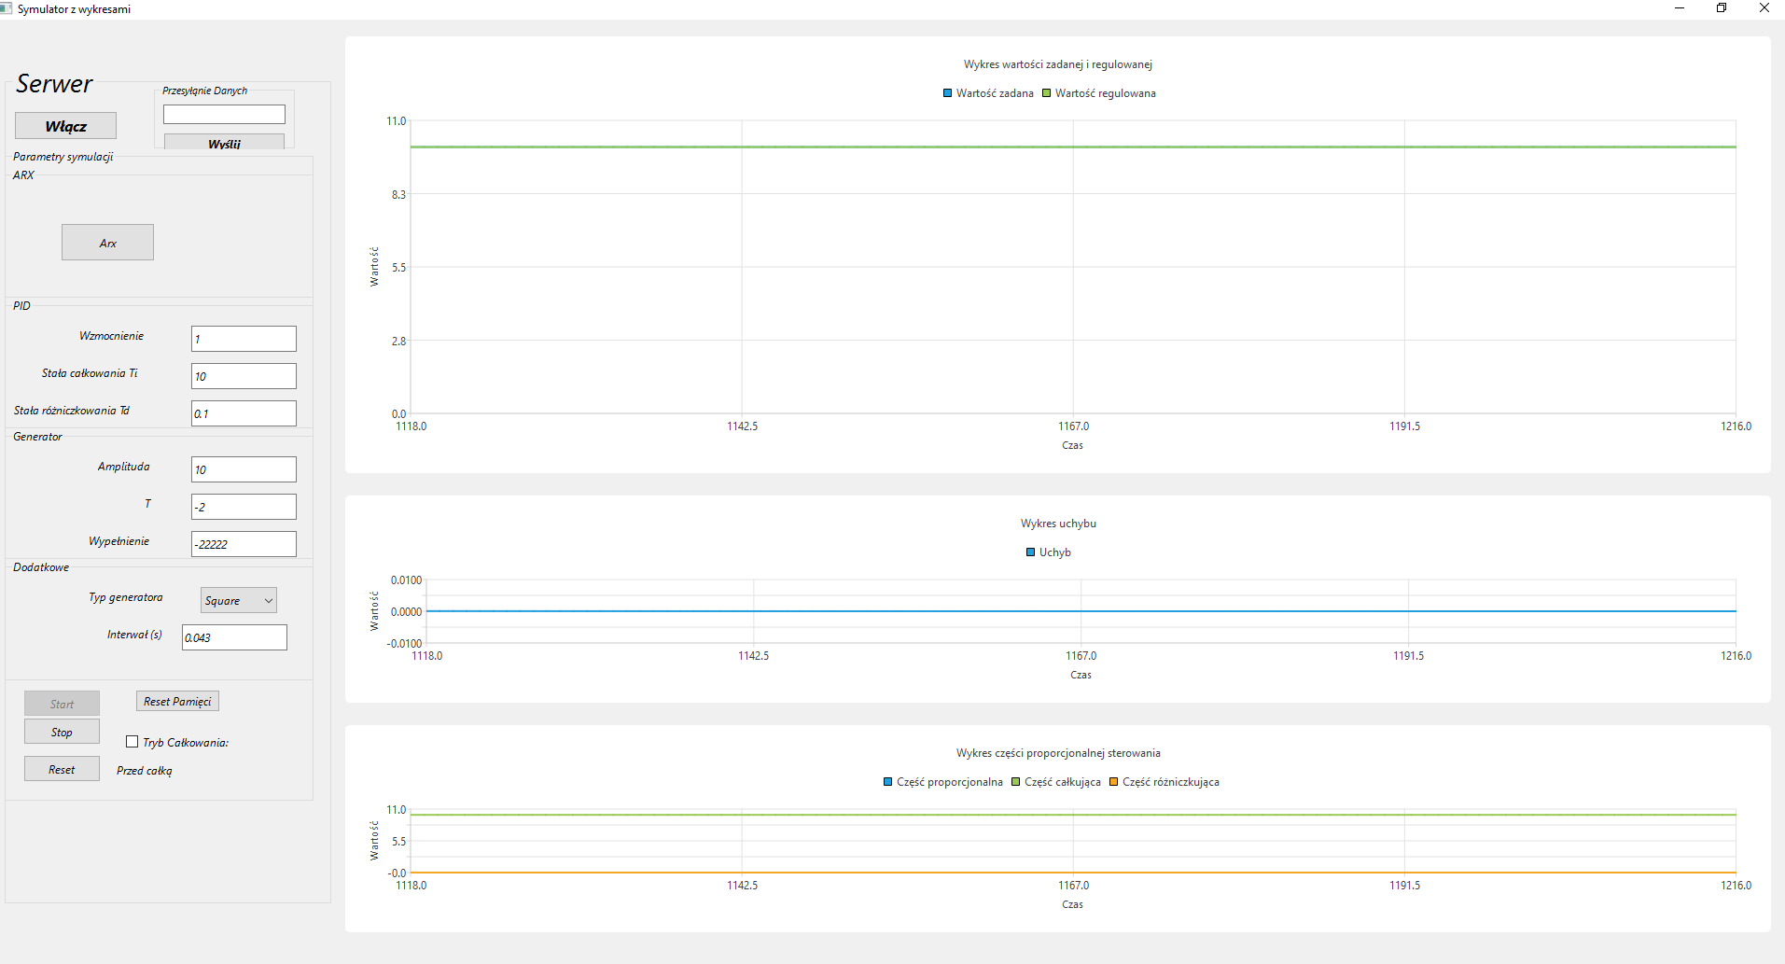
Uwagi co do projektu
Zabezpieczenia przed nieprawidłowymi danymi
Nazewnictwo funkcji / zmiennych

Slide 7
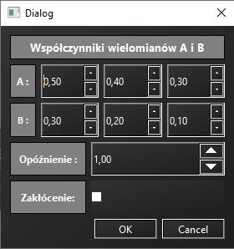
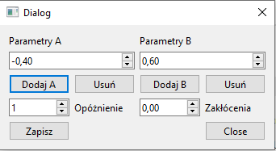
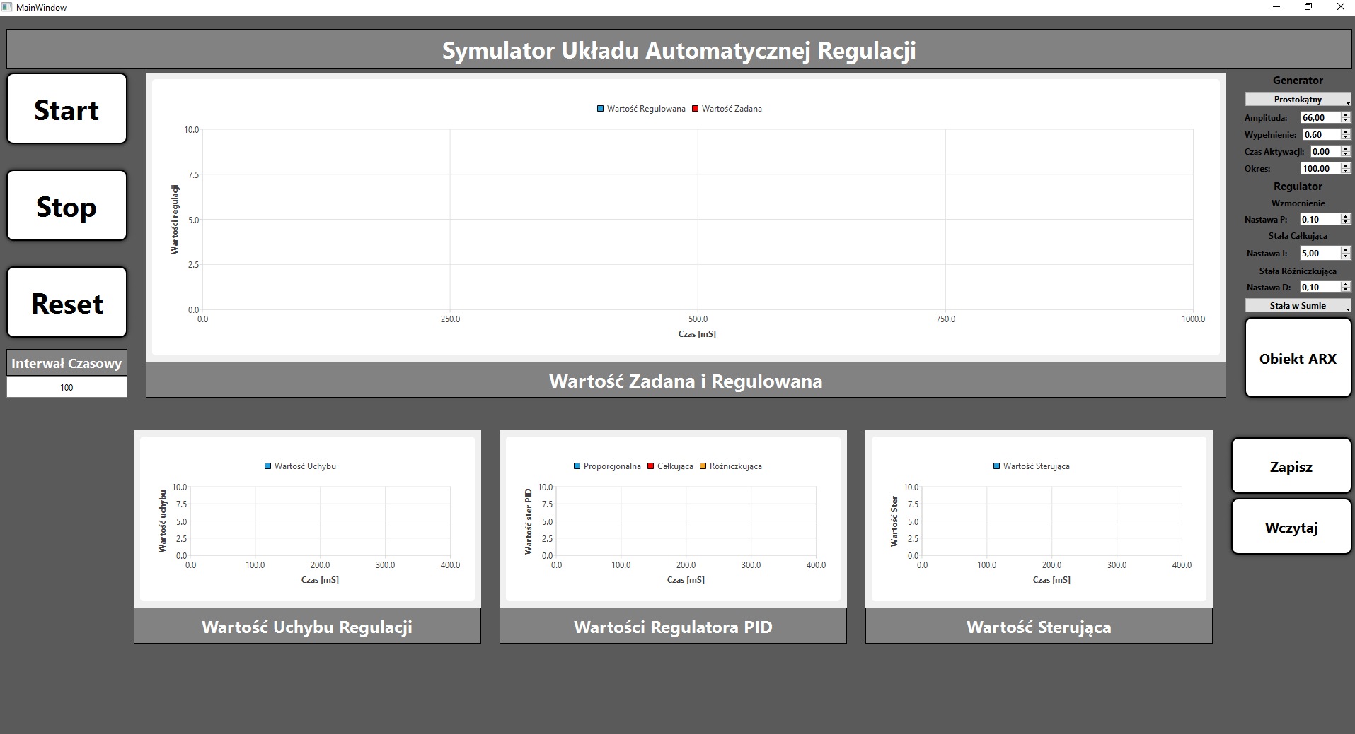
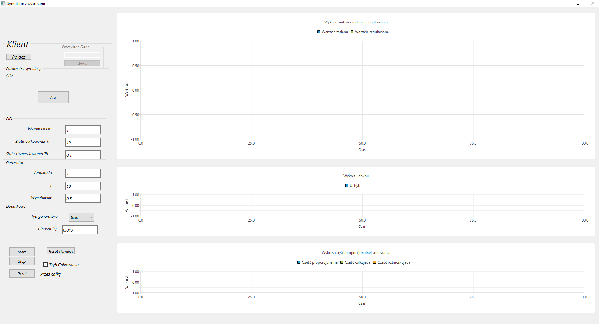
Zauważalne Różnice
Podział na warstwy
Okno Obiektu ARX
Ilość wykresów
Wygląd aplikacji

Slide 8
Linki do programów (GitHub):
Serwer: https://github.com/AdrianSzewczyk/ProjektOdDominikaSerwer
Klient: https://github.com/AdrianSzewczyk/ProjektOdDominikaKlient

Slide 9
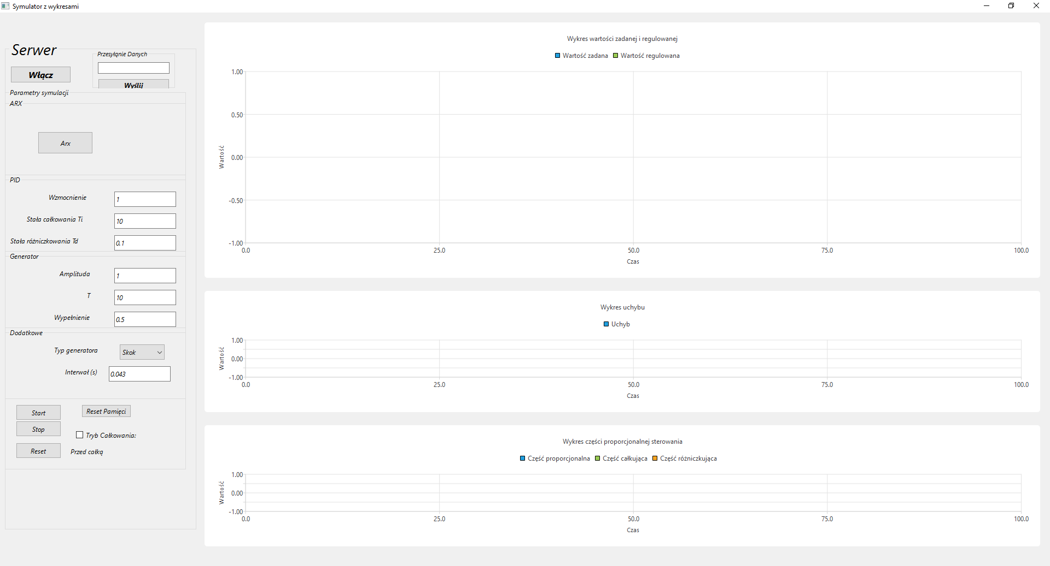
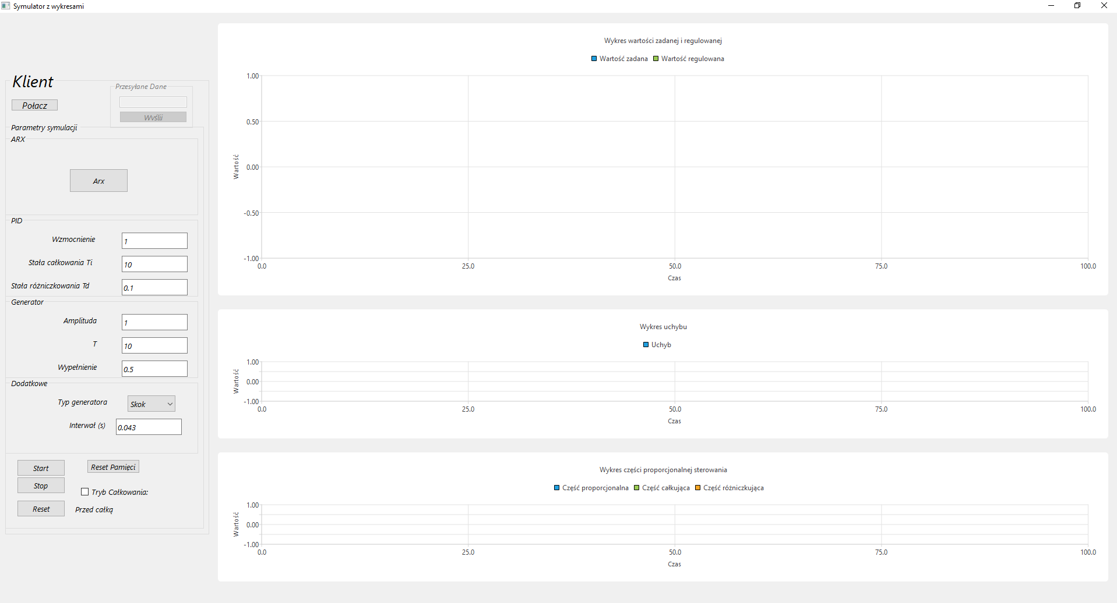
PREZENTACJA IMPLEMENTACJI SIECIOWYCH
Serwer
Klient

Slide 10
Dziękujemy za uwagę :)

